Slide 1

AI驱动的交易能力训练平台
从“知道”到“做到”，重塑交易能力
上海博来雅信息科技有限公司
2026 · 智能金融科技解决方案

Slide 2




01 用户痛点：从“信息过载”到“知行不一”
表层：决策失效
核心：知行脱节
根源：体系缺失
•资源过剩：投资者不缺资讯、研报、KOL观点，也不缺行情软件和数据平台。
•负面结果：海量信息下，反而长期收益不稳定、频繁亏损，投资体验持续恶化。
💡 结论：问题不在“信息不足”，而在“无法有效决策”。
•认知与行为割裂：道理都懂（止损、不追高），但情绪驱动交易，实际操作完全变形。
•典型错误：追涨杀跌、听信消息、盈利拿不住，亏损死扛并不断加仓摊薄成本。
🔥 本质：不是“不会”，而是“做不到”。
•现有供给：市场仅提供碎片化的信息、知识和零散建议。
•关键缺失：缺乏一套将“知识”系统转化为“稳定行为”的训练机制与反馈闭环。
⚡️ 断层：执行（Execution）能力严重不足。
Notes:
首先，我们来看用户的痛点。表面上看，投资者面临的是信息过载的问题，但实际上，更深层次的问题是“知行不一”。他们学了很多知识，却无法在实际操作中执行，导致持续亏损。我们认为，根本原因在于市场上缺少一个能将知识转化为稳定行为的训练体系。

Slide 3



01 解决方案：从“给答案”到“给能力”的系统性升级
传统模式 · 给股票（答案）
信息单向输入 • 过度依赖讲师 • 追求短期收益
我们的模式 · 训练能力（系统）
深度行为训练 • 自主依赖系统 • 积累长期能力
核心一句话：我们不提供“买什么”，而是让用户具备“如何决策与执行”的能力。
AI 交易能力评估引擎
分析交易记录，识别行为模式，输出能力评分。将“感觉问题”转化为“数据问题”。
AI 行为训练引擎
提供个性化训练任务与行为约束机制，将投资知识转化为可落地的“执行动作”。
AI 智能复盘引擎
自动复盘每笔交易，分析错误根源，给出优化建议，帮助用户形成正向反馈闭环。
持续进化闭环：交易行为 → 数据记录 → AI 智能分析 → 针对性训练 → 再次执行
Notes:
针对这些痛点，我们的解决方案是从根本上进行转变：我们不再提供具体的投资建议，而是通过一个AI驱动的训练系统，帮助用户建立自己的决策和执行能力。这个系统包含三大核心引擎：评估引擎、训练引擎和复盘引擎，形成一个持续优化的训练闭环，最终将用户的交易行为数据化、模型化，实现能力的真正提升。

Slide 4
03 市场验证：一个被验证且潜力巨大的赛道
📊 训练营细分市场规模
👥 100+ 目标用户深度访谈验证
国内总体股民规模
~ 2.2 亿人
主动关注投资内容用户
~ 2200 万人
潜在付费意向用户
220 - 440 万人
理论 / 可实现(SOM 5%)规模
1000亿 / 50亿元
✅ 付费意愿强烈：78% 的受访用户明确愿意付费获取系统化交易能力。
💸 价格敏感度适中：可接受客单价集中在3000元 - 8000元区间。
🎯 核心痛点需求：
1. 建立稳定的个人交易体系 (71%) | 2. 控制回撤降低亏损 (68%) | 3. 有人监督与复盘 (64%)
💡 结论：市场存在明确的“系统化交易能力”刚性需求，且用户具备真实付费意愿，训练营模式已被充分验证可行。
Notes:
我们深入验证市场。数据显示，交易能力训练营细分赛道有百亿级理论市场规模，用户基数庞大且有付费潜力。通过对超100名高净值目标用户深度访谈，近八成用户付费意愿强烈，可接受客单价符合定价策略。他们的三大核心痛点“建立交易体系、控制回撤、有人监督复盘”与训练营产品设计理念高度契合。这证明我们并非凭空创造新需求，而是切入了一个需求真实、付费意愿强、模式可行的优质市场。

Slide 5



03 为什么现在做？三大趋势叠加的黄金窗口期
市场周期：散户回归
AI与量化：门槛降低
内容平台：获客红利
• 市场波动加大，散户交易重新活跃，对投资知识有迫切需求。
• 投资方式正从“被动听消息/跟推荐”向“主动学习方法/建立个人投资体系”转变。
• AI工具普及，能提供自动复盘、行为分析等功能，显著提升用户学习与实践效率。
• 因子模型、回测工具的“平民化”，让非专业投资者也能低成本获取专业级分析能力。
• 投资类内容天然具备高关注度与传播性，“内容种草→付费课程”的转化路径已非常成熟。
• 相比传统渠道，内容驱动的获客模式成本更低，且能沉淀私域流量，提升复购。
💡 核心结论：用户认知拐点已至 + 技术赋能条件成熟 + 赛道竞争格局相对空白 = 最佳入场时机
三大黄金窗口期形成共振，现在切入将占据先发优势。
Notes:
那么，为什么是现在？我们认为，三大趋势的叠加为我们创造了一个黄金窗口期。首先，市场周期驱动散户回归，学习需求空前高涨。其次，AI和量化工具的普及，使得个性化、规模化的能力训练成为可能。最后，内容平台的红利降低了获客成本。这三大因素共同作用，为我们的项目提供了绝佳的发展机遇。

Slide 6
04 用户成长路径：从体验到忠诚的LTV引擎
01
02
03
04
体验阶段
ACQUISITION
低门槛体验课/认知课程，采集基础数据，完成用户初始能力画像。
基础训练阶段
FOUNDATION
标准化基础训练营，建立交易基础体系，完成从“无结构行为”到“规则化行为”的转变。
进阶训练阶段
ADVANCED
进阶训练营/专项训练，优化策略执行，强化风险控制。
实战陪跑与会员
RETENTION
实战陪跑营、年费会员体系，长期行为监督，持续复盘与优化。
关键差异：我们交付的是“能力提升过程”，而不是“内容本身”。
Notes:
我们为用户设计了清晰的成长路径，从低门槛的体验阶段开始，逐步进入基础训练、进阶训练，最终成为我们的长期会员。这个路径不仅提升了用户的生命周期价值（LTV），更重要的是，它确保了我们交付的是一个完整的“能力提升过程”，而不仅仅是一次性的课程内容，从而建立了强大的用户粘性。

Slide 7



05 增长模型：已验证的PMF与健康的单位经济
产品市场验证 (PMF Validation)
单位经济模型 (Unit Economics)
体验课转付费率
18%
单期付费学员 70 人 收入约 28 万元
课程效果显著提升
平均胜率：42% →54%
最大回撤：21% →13%
获客成本 (CAC)
¥ 320
用户终身价值 (LTV)
¥ 9,200
LTV / CAC 比率
≈ 28.7
单个学员毛利率
81%
结论：商业模式具备良好的经济模型和强大的盈利能力，已具备规模化复制的基础。
Notes:
我们的增长模型已经得到初步验证。通过小规模测试，我们实现了18%的体验课到付费课的转化率，并且学员在训练后的交易表现，如胜率和回撤控制，都有了显著改善。更重要的是，我们的单位经济模型非常健康，LTV与CAC的比率高达28.7，单个学员的毛利率达到81%，这证明了我们商业模式的可持续性和盈利能力。

Slide 8
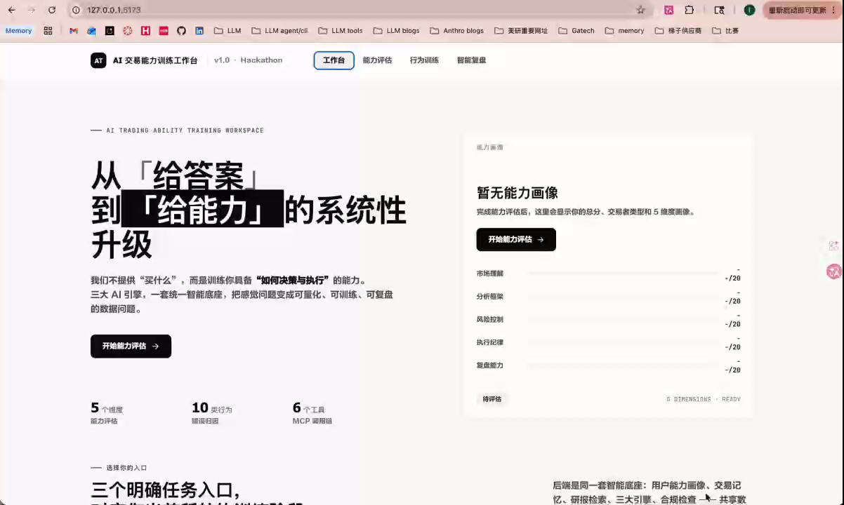

Slide 9
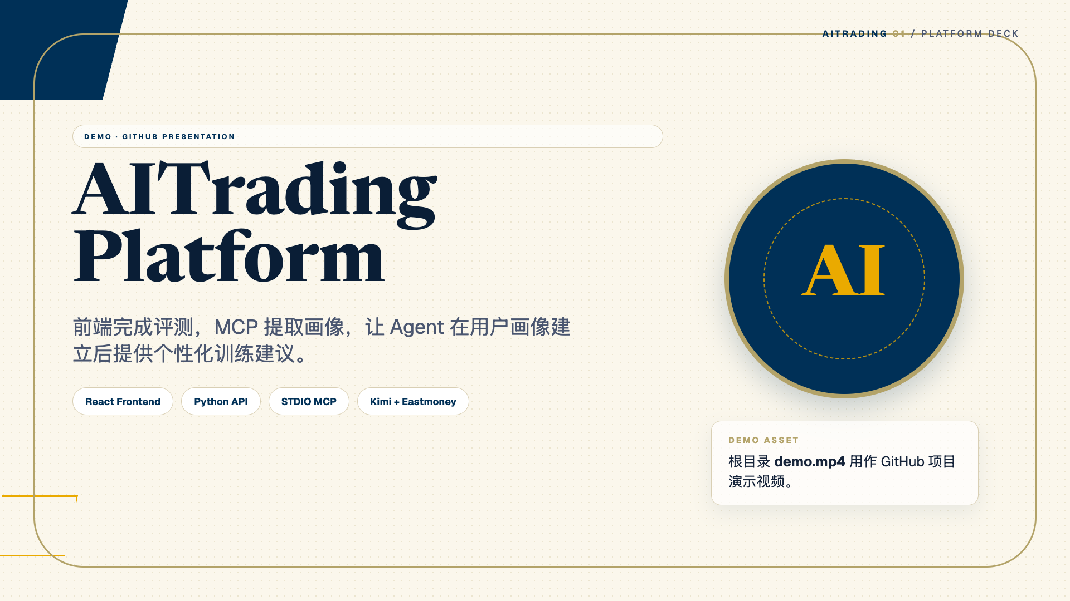

Slide 10
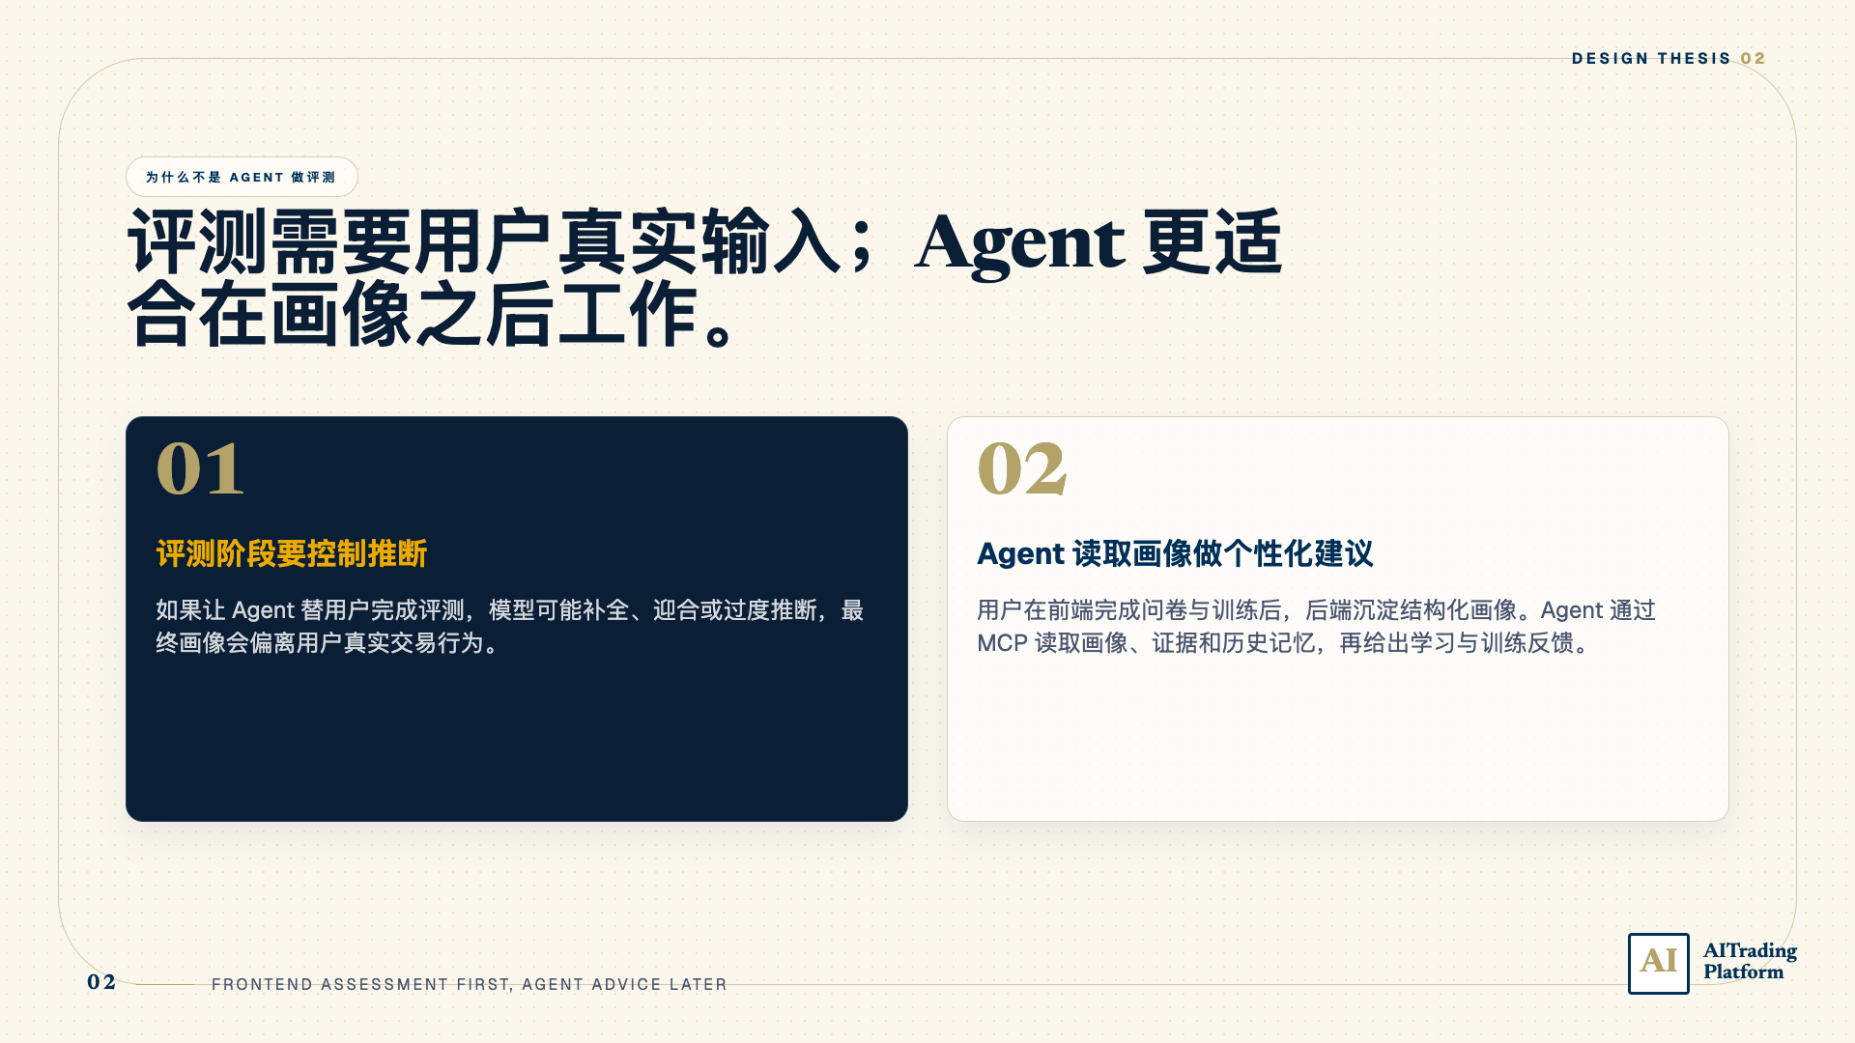

Slide 11
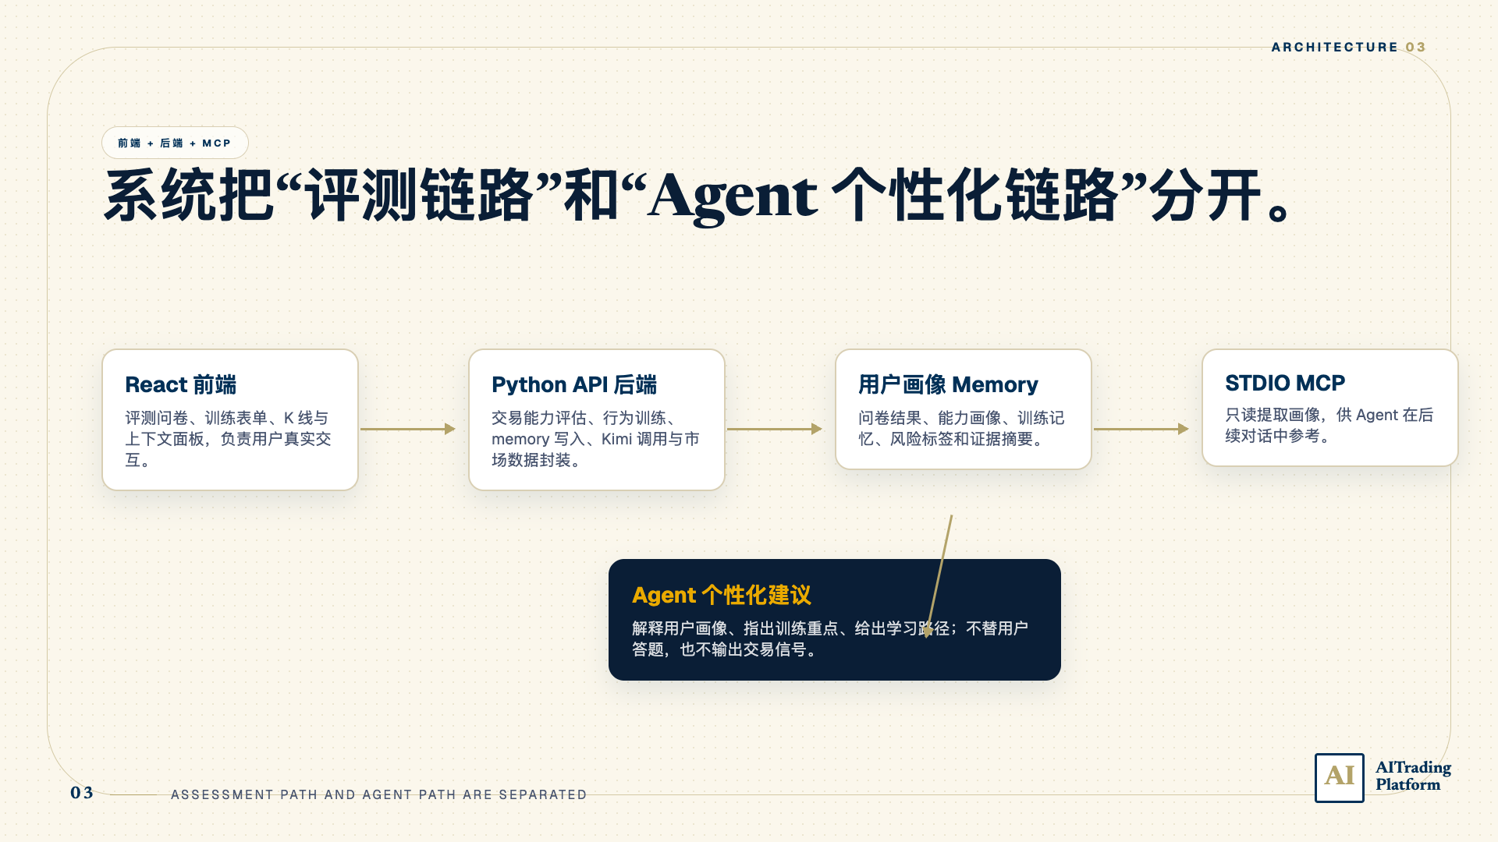

Slide 12
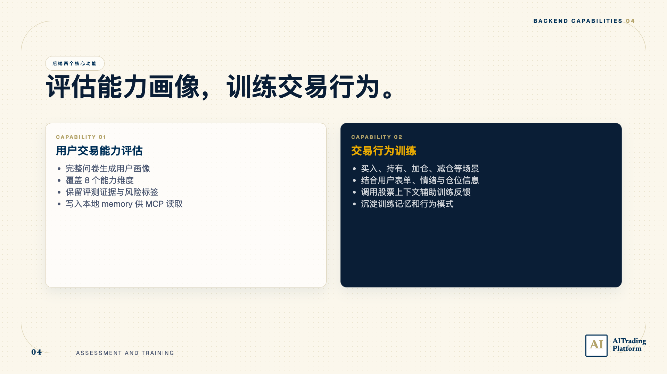

Slide 13
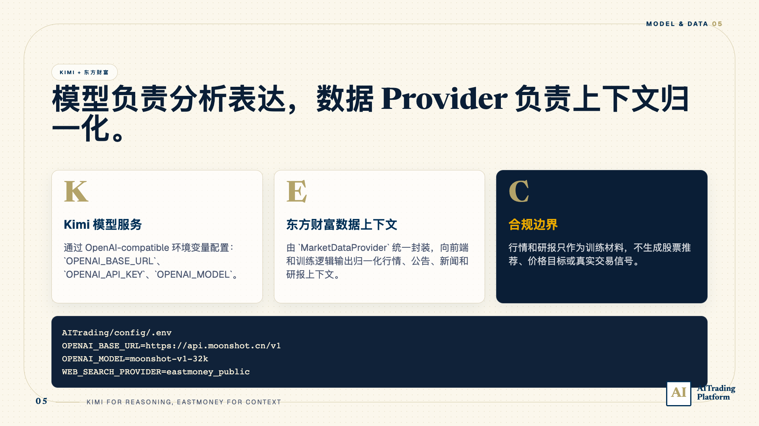

Slide 14
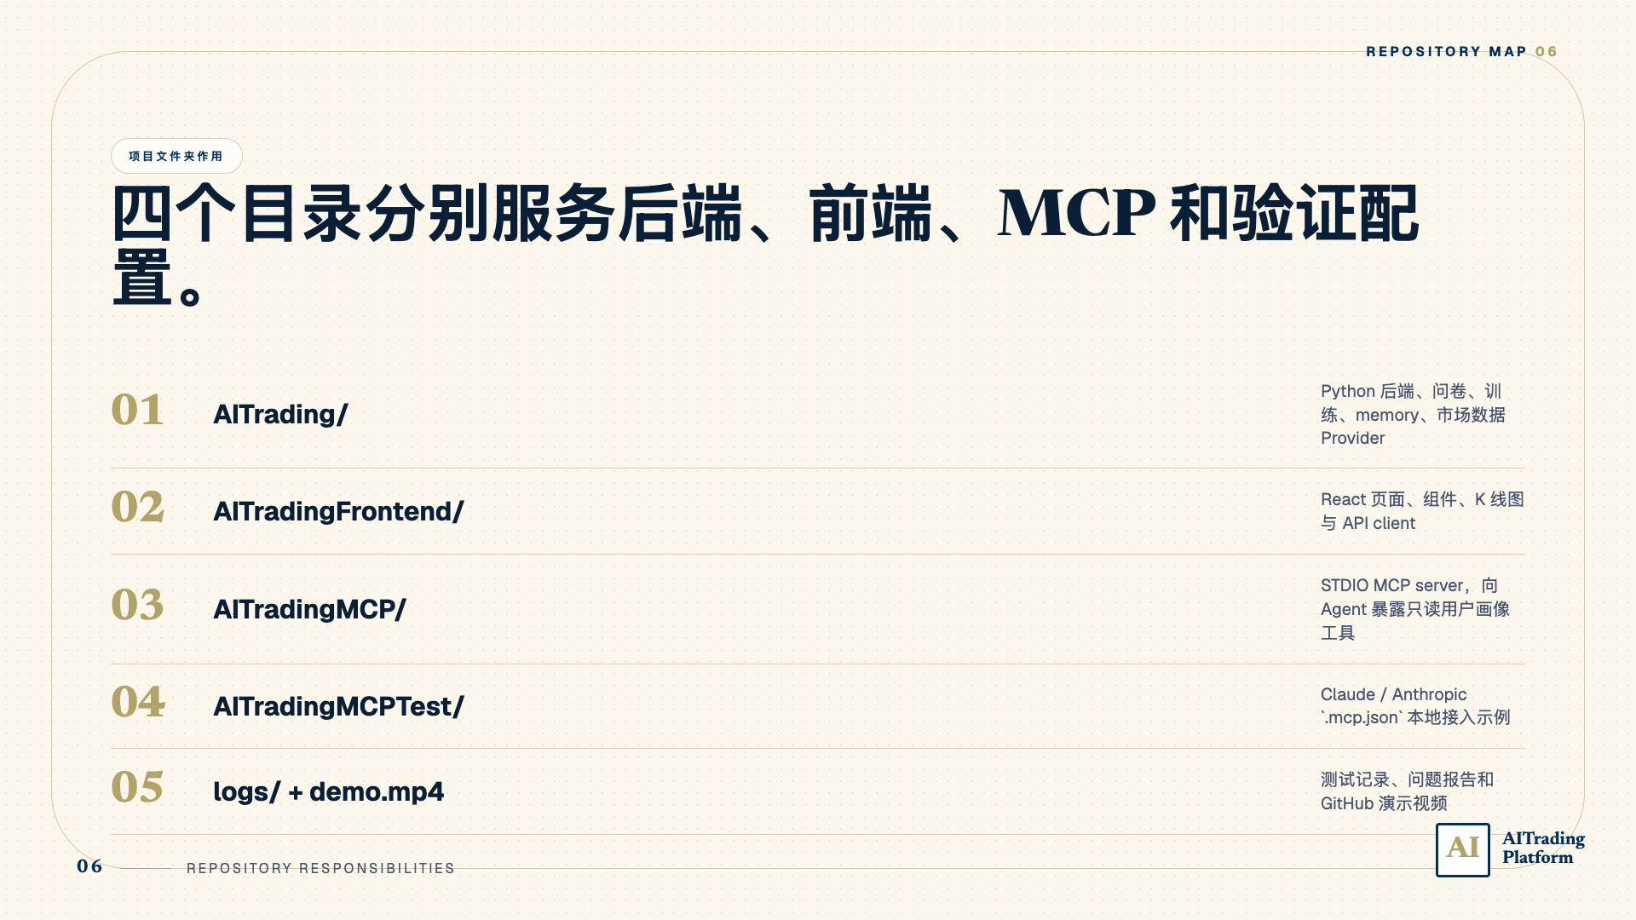

Slide 15
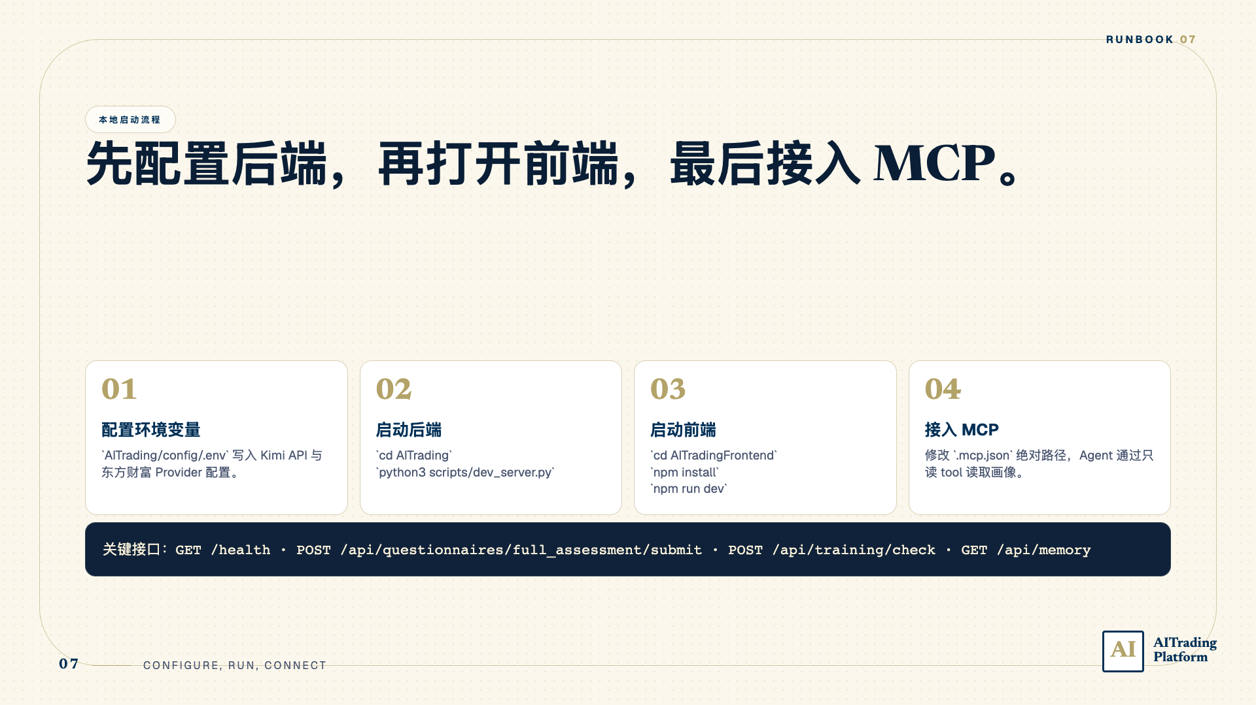

Slide 16
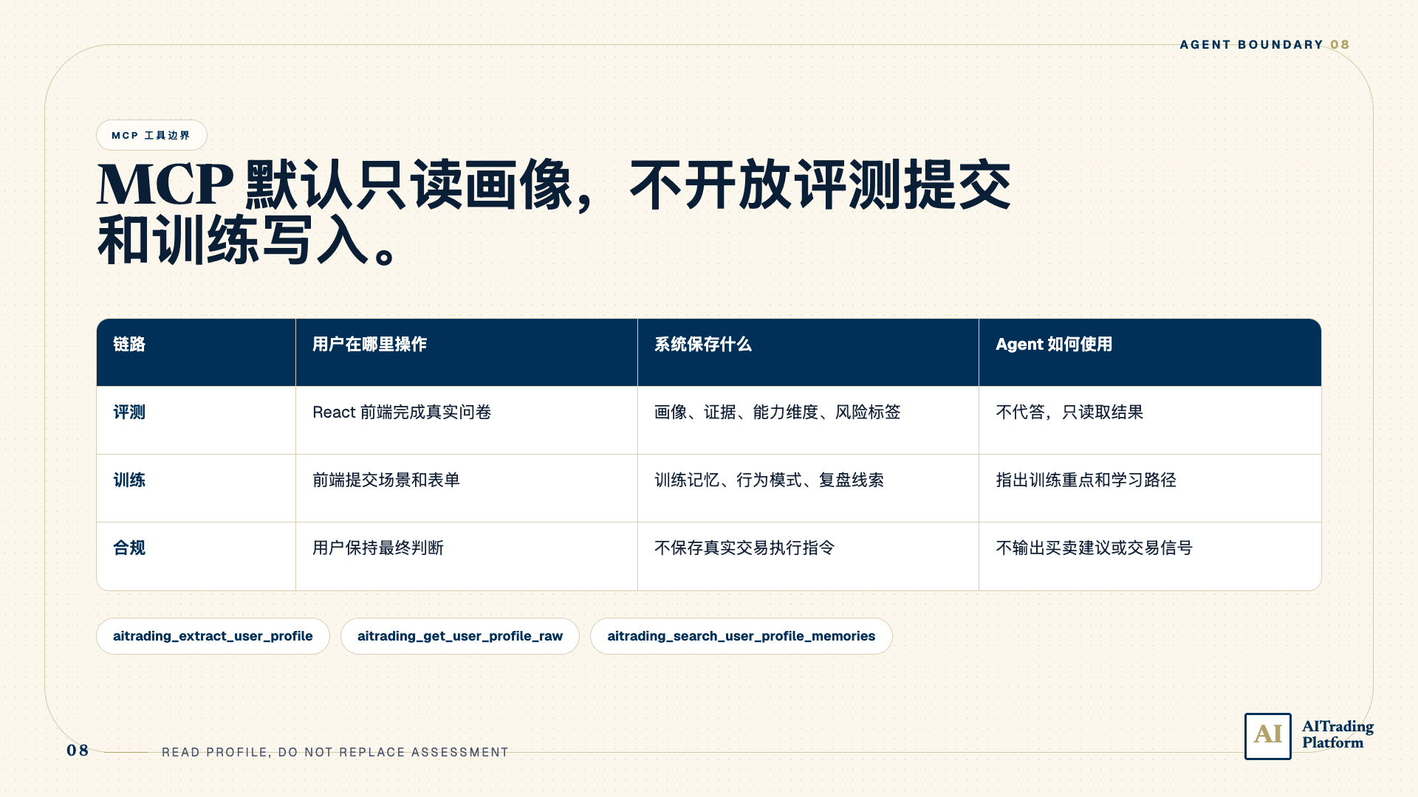

Slide 17



07 合规设计：坚守投资教育边界，拥抱监管
业务定位：投资教育而非投资顾问
课程体系合规边界
合规保障与资质规划
•核心定位：聚焦“股票交易能力训练营”，提供纯粹的投资教育服务，专注能力提升。
•红线禁区：严禁提供个股推荐、买卖点建议、实时交易信号及任何形式的投资顾问服务。
•正向内容：涵盖股票基础知识、通用技术分析方法、科学的风险控制体系及历史交易案例的客观复盘。
•负面清单：不涉及任何个股的具体分析、实时交易指导或直接的投资建议，确保中立性。
• 聘请专业金融法律团队，对业务模式进行全面合规审查并出具意见书。
• 建立严格的内容审核与风控机制，持续优化合规管理流程。
• 逐步完善ICP备案、增值电信业务等教育与信息服务相关资质。
Notes:
合规是金融科技项目的生命线。我们从一开始就明确了业务定位为“投资教育”，坚决不提供任何形式的投资顾问服务。我们的课程内容严格遵守监管要求，聚焦于交易能力和风险控制的训练。同时，我们已经聘请了专业的法律团队，并建立了完善的内部合规审核机制，确保业务的长期健康发展。

Slide 18

THANK YOU
AI 驱动的交易能力训练平台
期待与您携手 · 共赴 AI 交易新时代
Notes:
我的介绍到此结束。我们坚信，通过AI驱动的行为训练，我们能够真正改变投资者的命运，让稳定盈利不再是少数人的特权。感谢各位的聆听，期待与您携手，共同见证这个新时代的到来。谢谢！

